Slide 1
Technologie-Nutzung in Deutschland, Österreich und der Schweiz: „Prävalenz“ und „Inzidenz“
Priv. – Doz. Dr. Michael Resl –
Konventhospital der Barmherzigen Brüder Linz

Slide 2
Österreich ein kurzer Überblick
9,1 Millionen Einwohner
Keine registerbasierten, epidemiologischen Daten hinsichtlich des Diabetes mellitus
Diabetes mellitus Typ 2 727.618 – 879.826 (8,17 – 9,88% der Bevölkerung) – LEICON Daten GÖG
Diabetes mellitus Typ 1 zumindest 30.000, wobei etwa 1600 Schulkinder betroffen sind

Slide 3
Österreich ein kurzer Überblick - Versorgungslandschaft

Slide 4
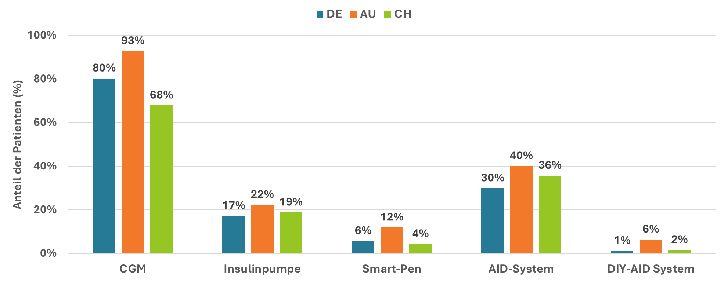
Ländervergleich: Anteil der Menschen mit Typ-1-Diabetes mit Diabetes-Technologien

Slide 5
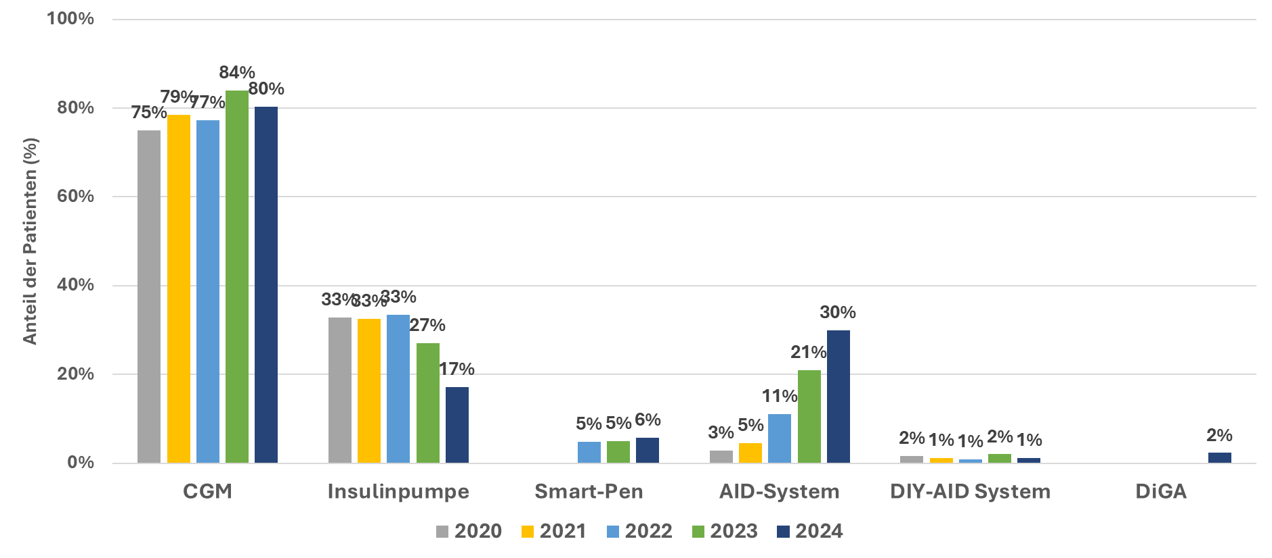
Verlauf: Anteil der Menschen mit Typ-1-Diabetes mit Diabetes-Technologien (DE)

Slide 6
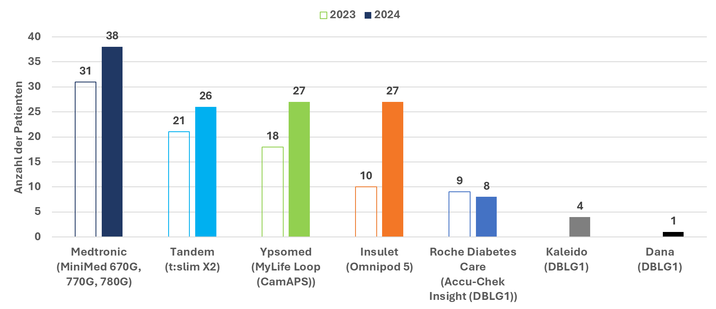
Verlauf: AID-Systeme pro Praxis (DE)

Slide 7
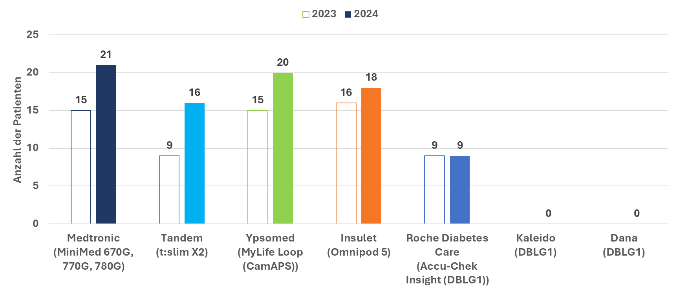
Verlauf: AID-Systeme pro Praxis (CH)

Slide 8
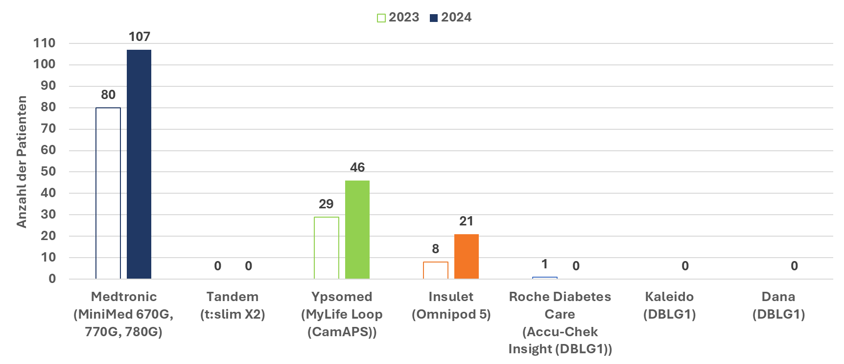
Verlauf: AID-Systeme pro Praxis (AU)

Slide 9
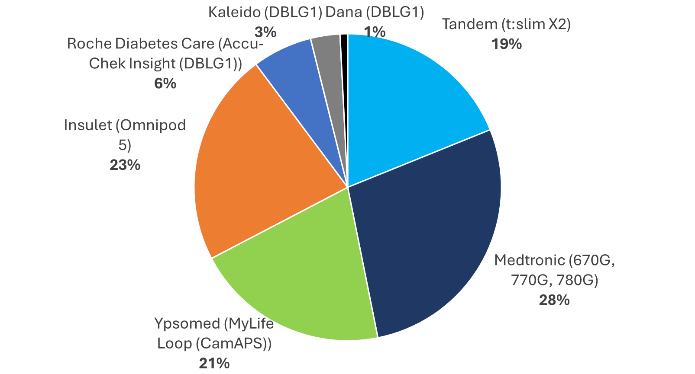
Anteile der AID-Systeme (DE)

Slide 10
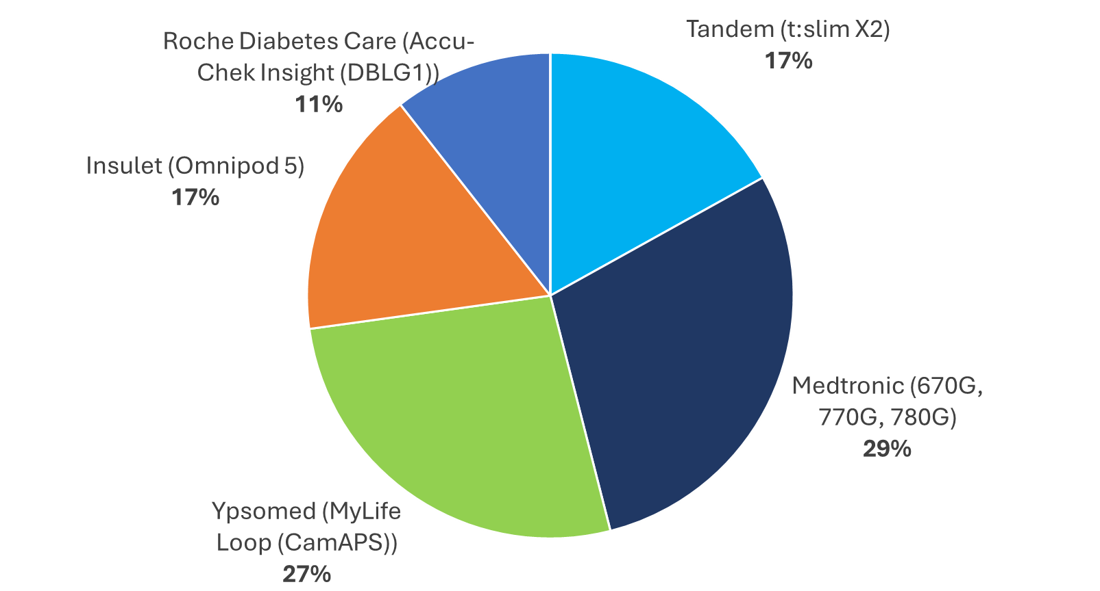
Anteile der AID-Systeme (CH)

Slide 11
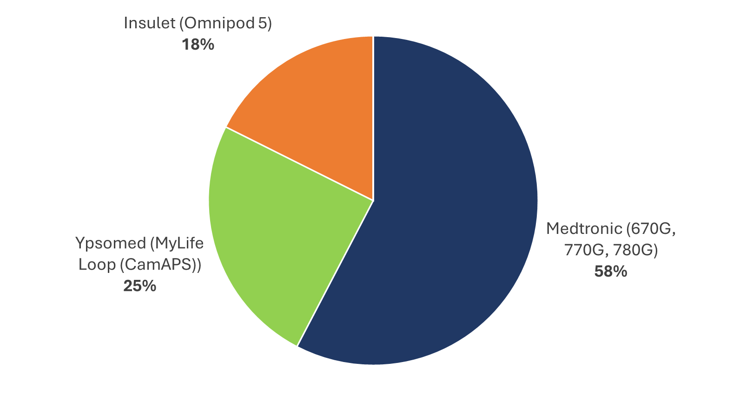
Anteile der AID-Systeme (AU)

Slide 12
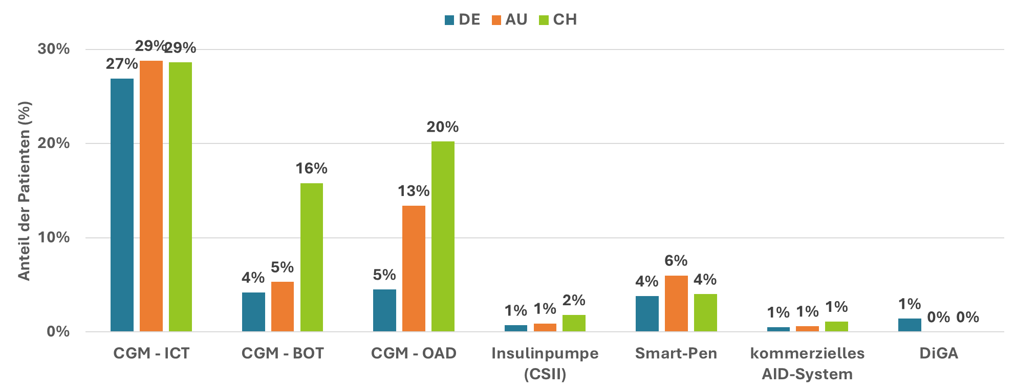
Ländervergleich: Anteil der Menschen mit Typ-2-Diabetes mit Diabetes-Technologien

Slide 13
Indikation = „Inzidenz“

Slide 14
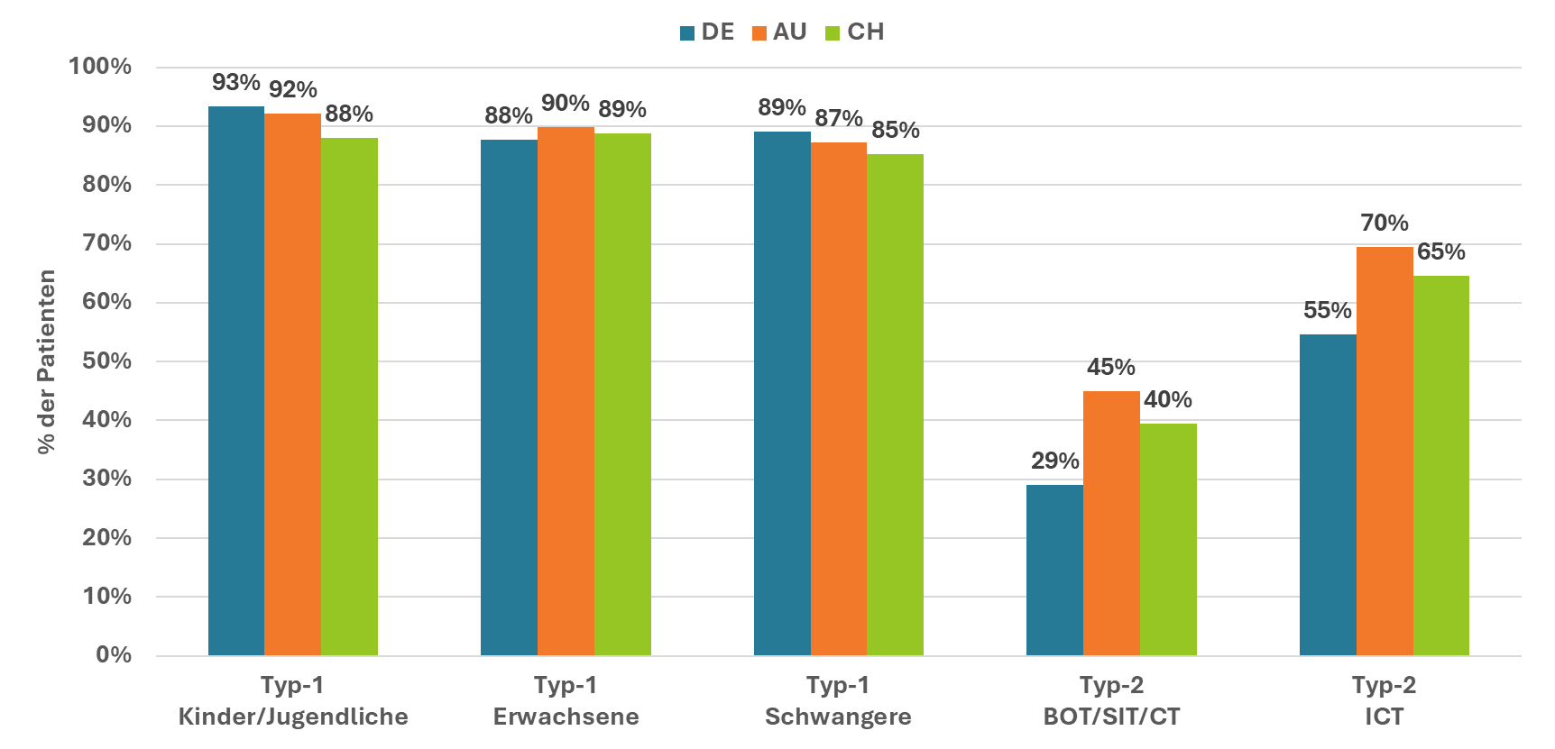
Ländervergleich: Indikation für AID-Systeme

Slide 15
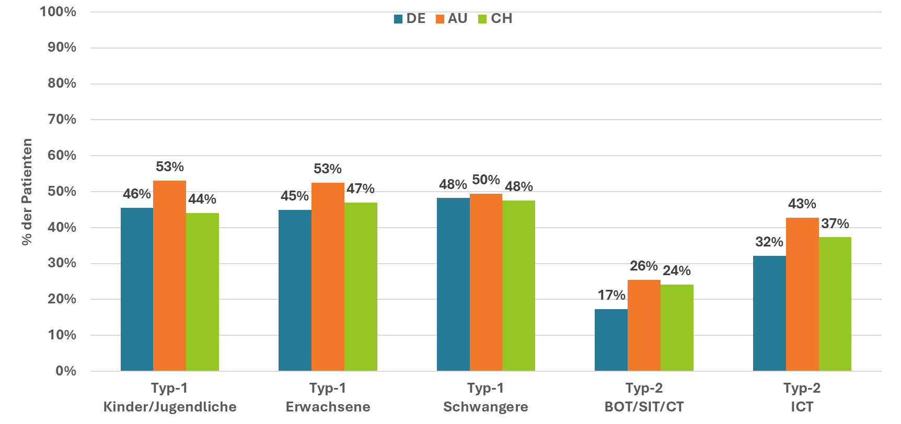
Ländervergleich: Indikation für Insulinpumpe (ohne AID)

Slide 16
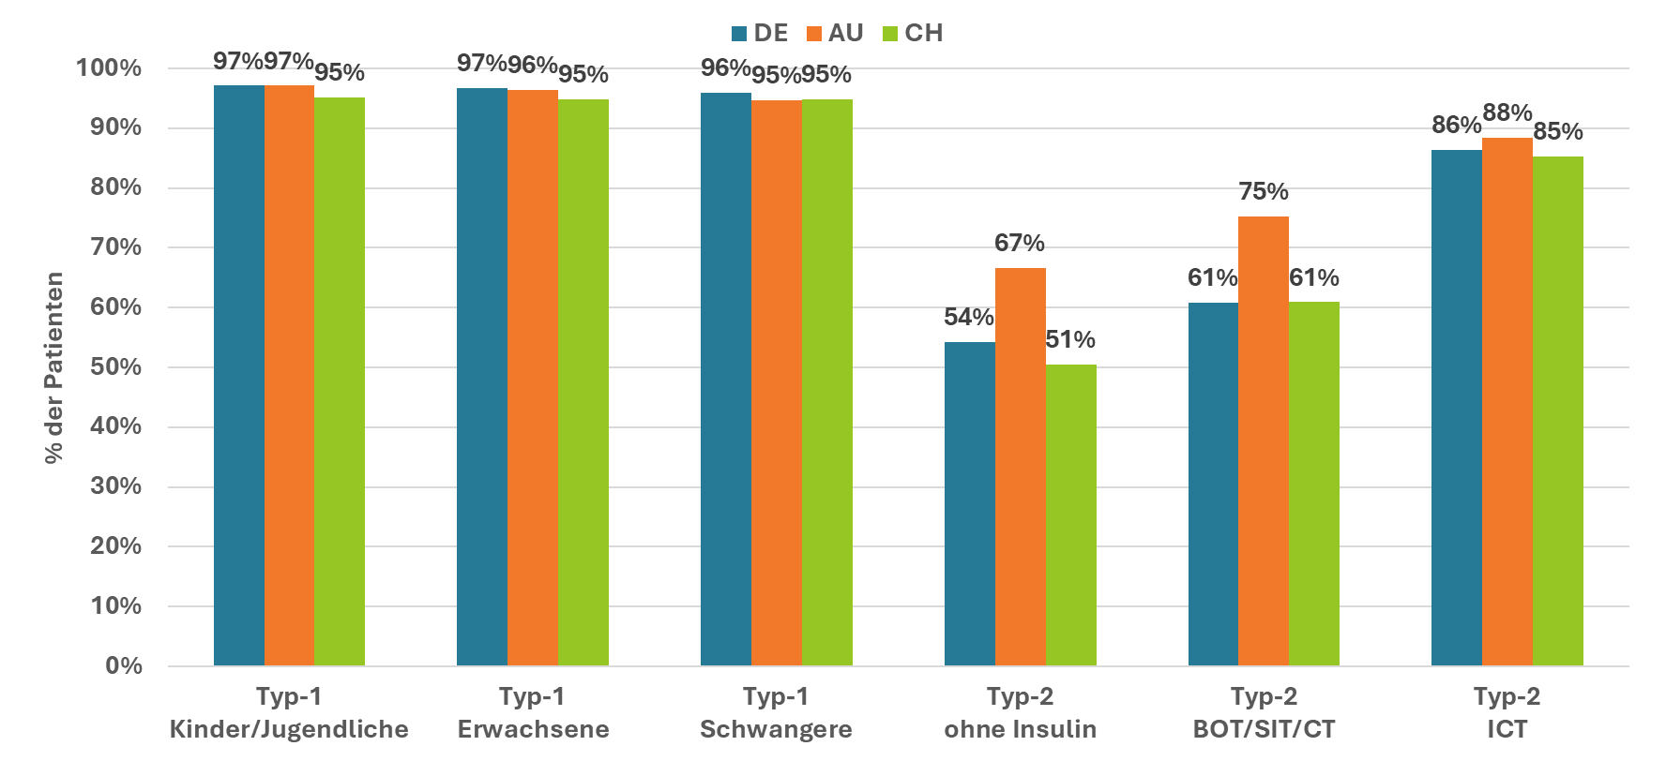
Ländervergleich: Indikation für CGM

Slide 17
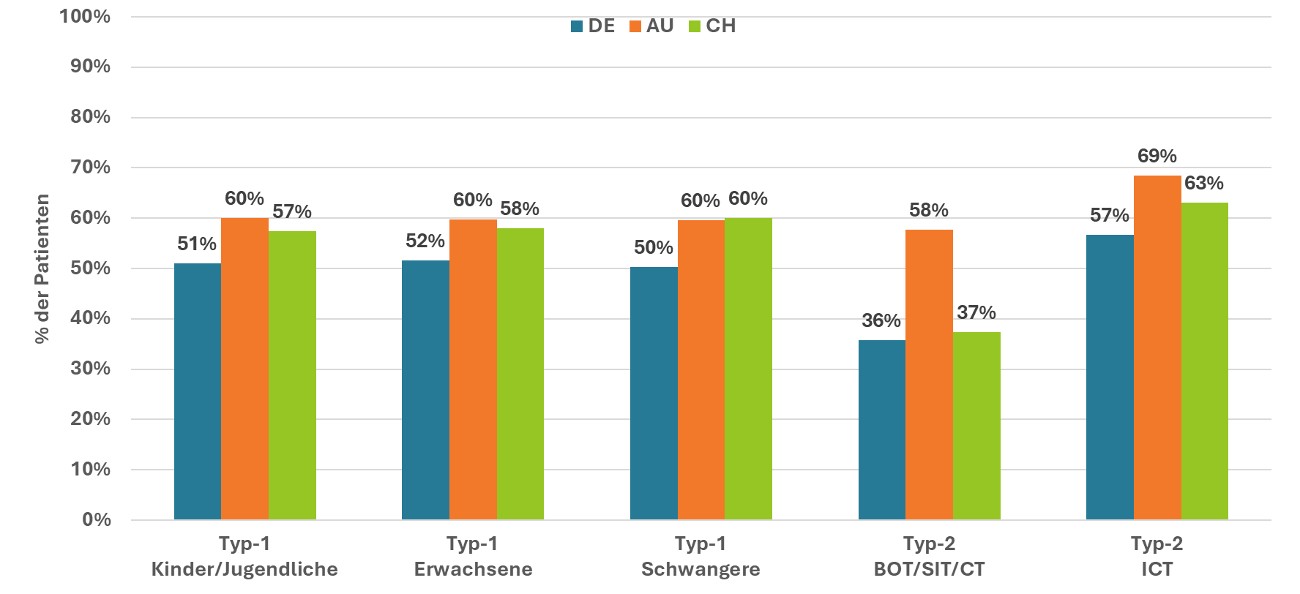
Ländervergleich: Indikation für Smart-Pens

Slide 18
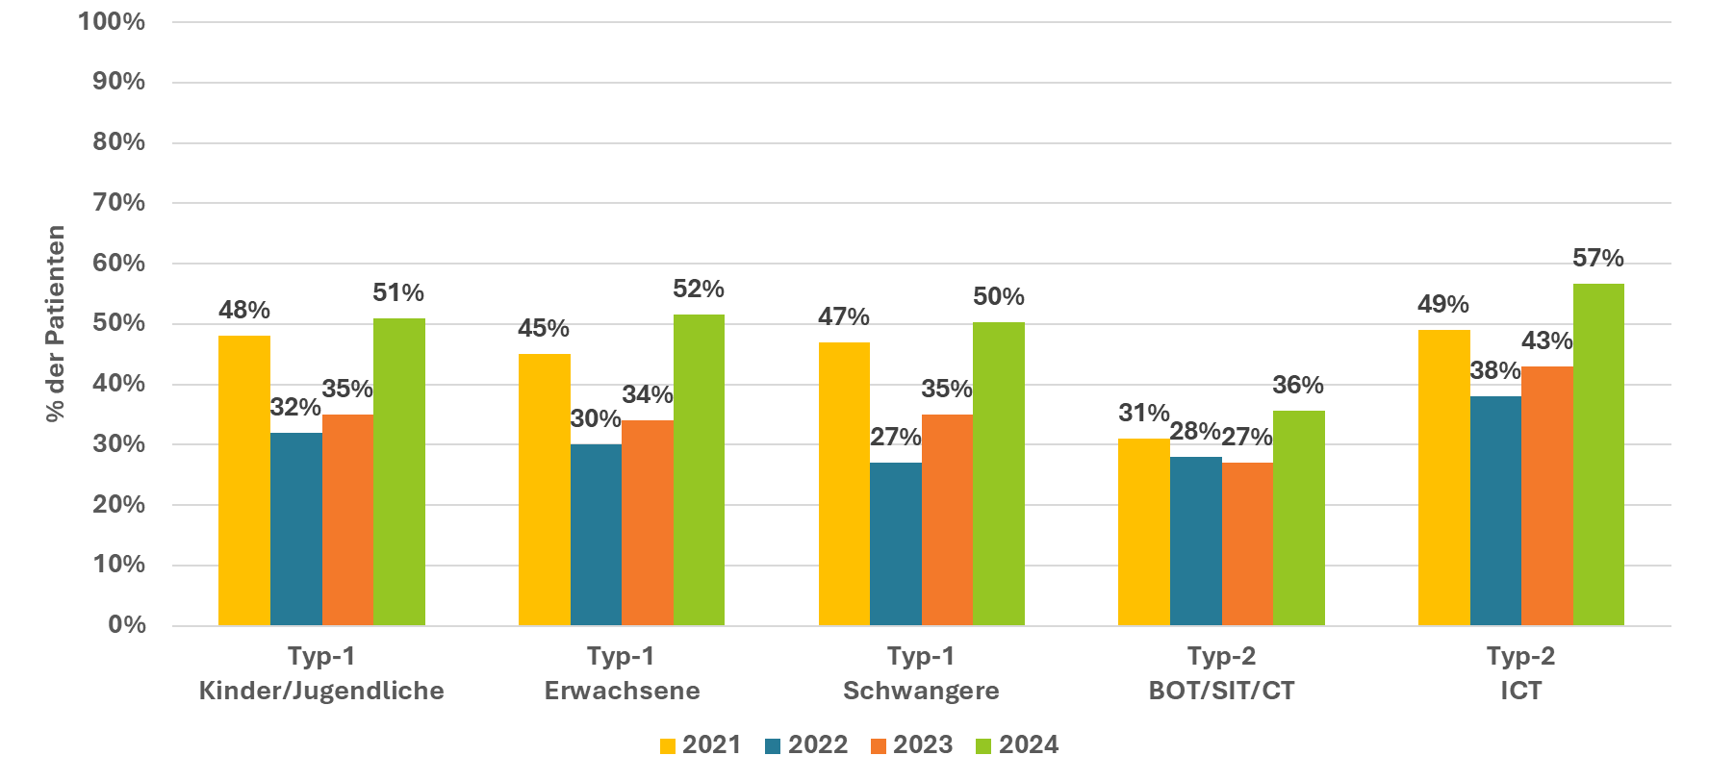
Verlauf: Indikation für Smart-Pens (DE)

Slide 19
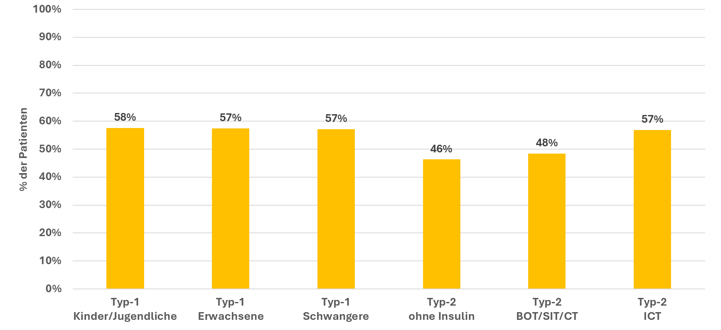
Indikation für Diabetes-Apps

Slide 20
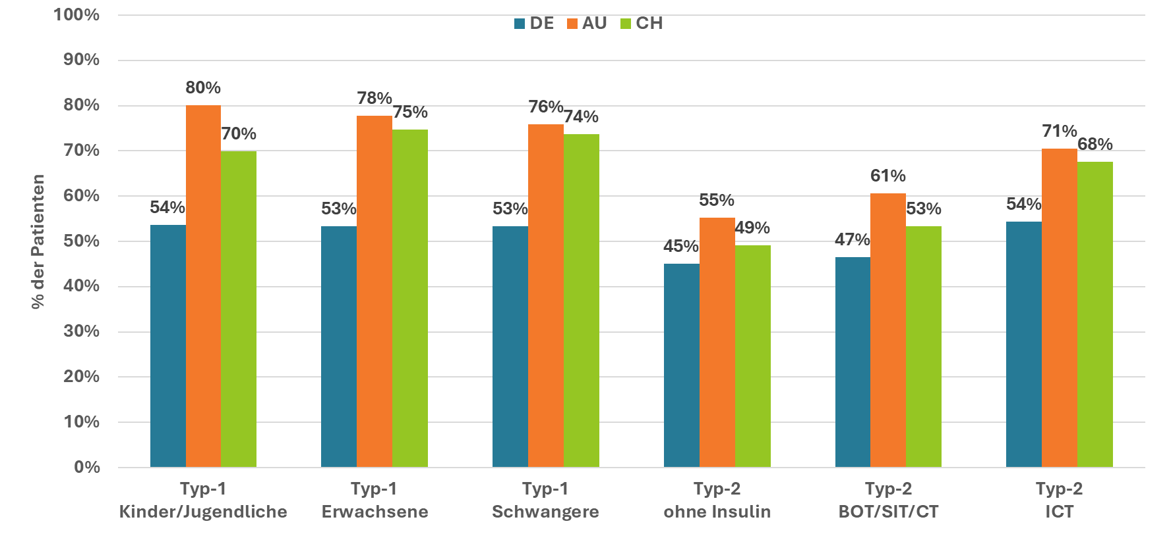
Ländervergleich: Indikation für Diabetes-Apps

Slide 21
Zusammenfassung
Sehr gute Aufnahme der Technologie bei den befragten ÄrztInnen – Ärzten
Relevanz der AID Systeme weiterhin klar steigend
In Österreich nur 2 AID Systeme verfügbar
Zunehemende Bedeutung von CGM bei Diabetes mellitus Typ 2
Bedeutende Unterschiede zwischen den Ländern bei der Verordnung von CGM bei BOT
Hoher Bedarf an hochqualitativen Diabetes Apps

